Slide 1
Физика в картинках
Презентацию подготовил Копрянцев Илья

Slide 2


Slide 3


Slide 4
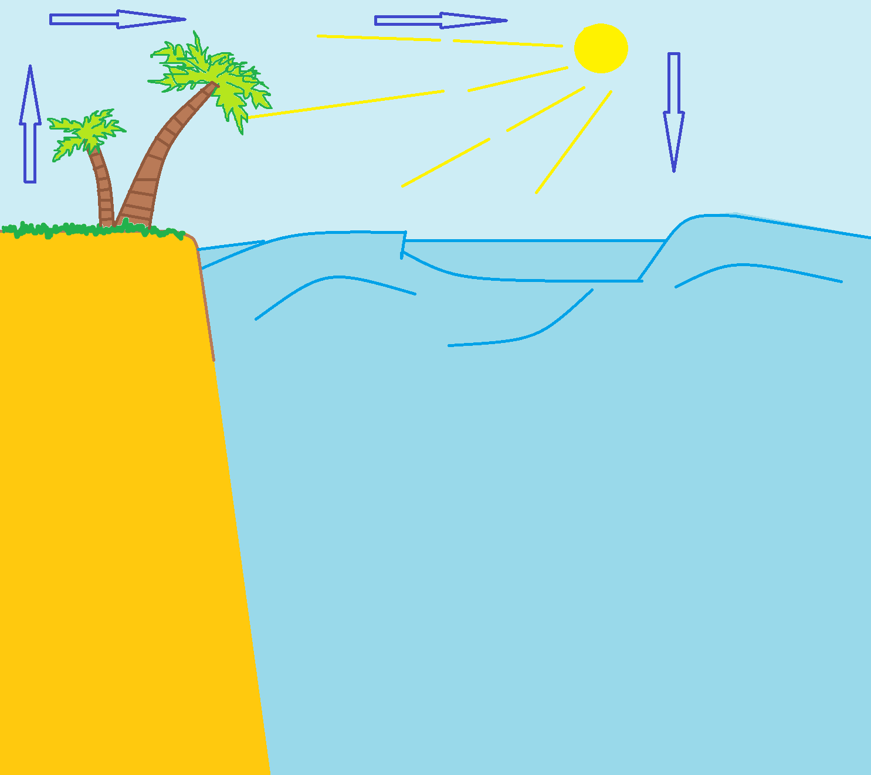

Slide 5


